Slide 1
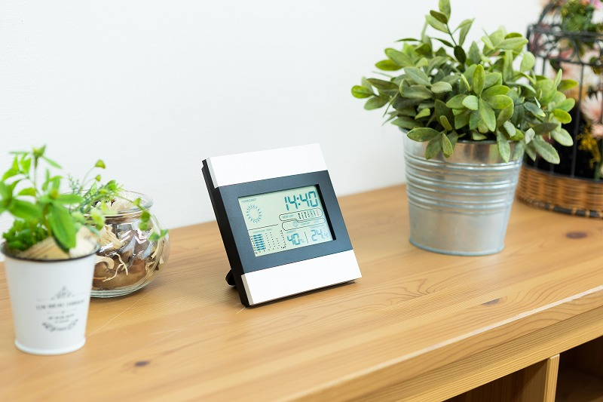
ご提案書
品名：マルチデスククロック
品番：SC-2016
上代：￥1200
色柄：シルバー
商品サイズ：130×130×20mm
包装：化粧箱入り
包装サイズ：140×140×30mm
材質：アルミ、ABS
入数：60
生産国：中国
名入れスペース：15×100mm
様々な機能を備えた卓上時計。
・カレンダー時計
・スヌーズ付きアラーム
・温度計
・湿度計
・お天気マーク
・快適マーク

